Slide 1


PROGETTAZIONE E SVILUPPO DI METODI EFFICIENTI PER LA REALIZZAZIONE DI COMUNICAZIONI NASCOSTE SU PIATTAFORME MOBILI ANDROID TRAMITE L’UTILIZZO DI CODICE NATIVO C E PROTOCOLLO CONNECTIONLESS
Candidato
Davide Di Maria
RELATORE
CORRELATORI
Francesco Benedetto
Angelo Liguori
Antonio Tedeschi
Notes:
1

Slide 2
Sommario
Introduzione
I Covert Channel
L’analogia dei due prigionieri
Covert Storage Channel vs Covert Timing Channel
Obiettivi
Realizzazione di un Covert Timing Channel
Perché Android?
Implementazione su Android
Il problema della sincronizzazione
Prestazioni del Covert Timing Channel realizzato
Conclusioni e sviluppi futuri
2

Slide 3
Introduzione
La diffusione di internet e lo sviluppo della tecnologia hanno spinto molte aziende ed utenti a gestire i loro dati sensibili tramite l’utilizzo di dispositivi mobili, rendendoli di fatto delle nuove banche dati
Questo nuovo ruolo dei dispositivi mobili li rende un bersaglio ambito da utenti malintenzionati che vogliono appropriarsi delle informazioni in essi contenuti
Risulta quindi necessario uno studio più approfondito sui temi riguardanti la sicurezza informatica, analizzando una particolare tipologia di attacco, denominata Covert Channel
3

Slide 4
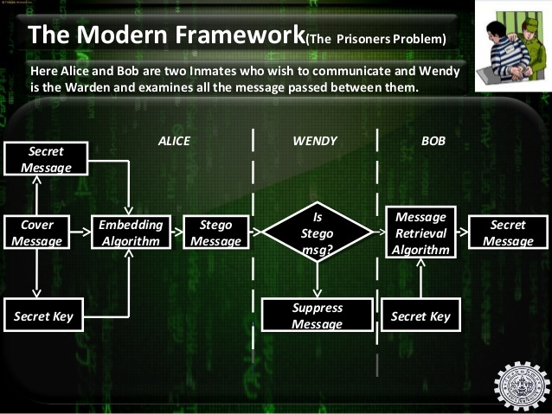
Introduzione alla sicurezza Informatica
I Covert Channel
L’analogia dei due prigionieri (Simmons 1983)
4

Slide 5
Introduzione alla sicurezza Informatica
Categorie di Covert Channel
Covert Storage Channel: celano le informazioni illecite in aree di memoria accessibili da un receiver
Covert Timing Channel: manipolano il tempo che intercorre tra un datagramma e il suo successivo per inviare informazioni binarie
5

Slide 6
Obiettivi della Tesi
Dimostrare la possibilità di realizzare una comunicazione nascosta su una piattaforma mobile Android secondo i principi dei Covert Channel
Analizzare le prestazioni reali di un Covert Timing Channel su un dispositivo mobile con sistema operativo Android, esaminandone l’affidabilità
6

Slide 7
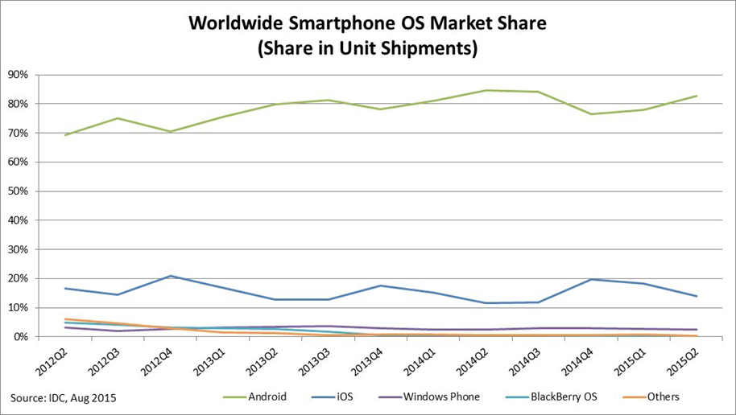
Introduzione alla sicurezza Informatica
Perché Android?
7

Slide 8
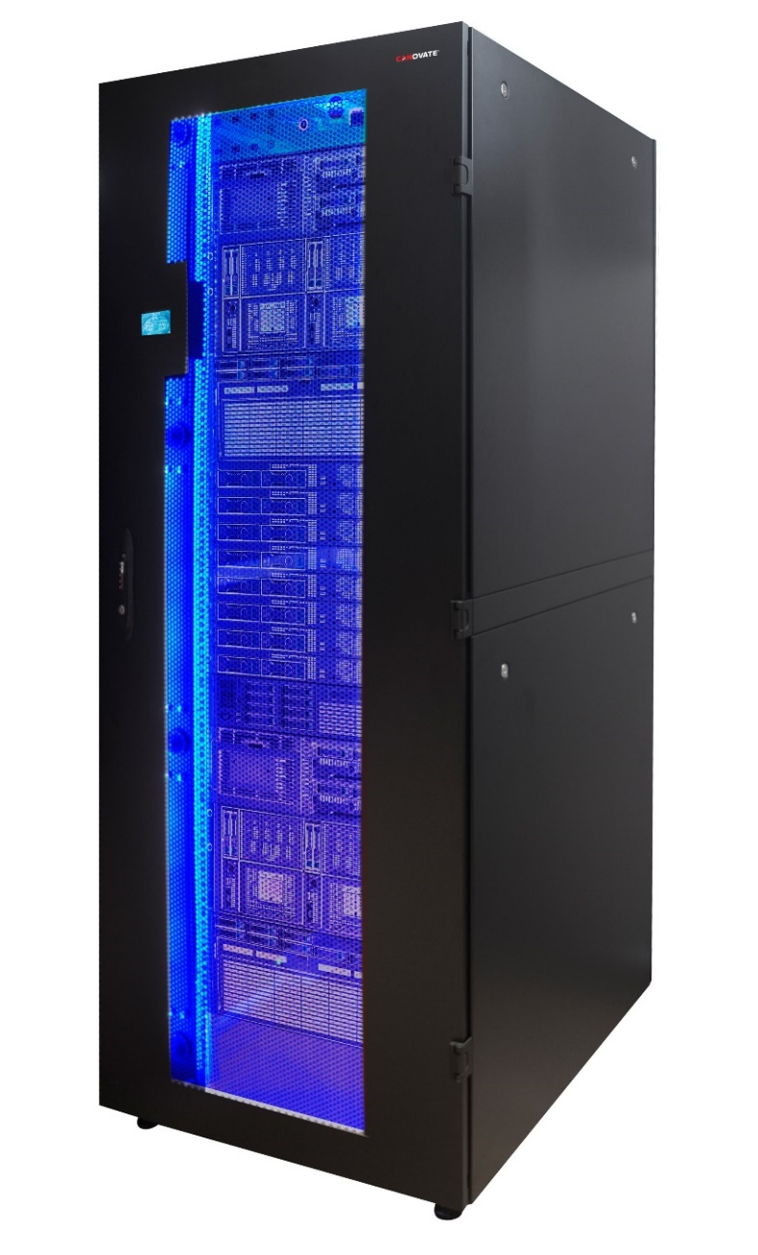
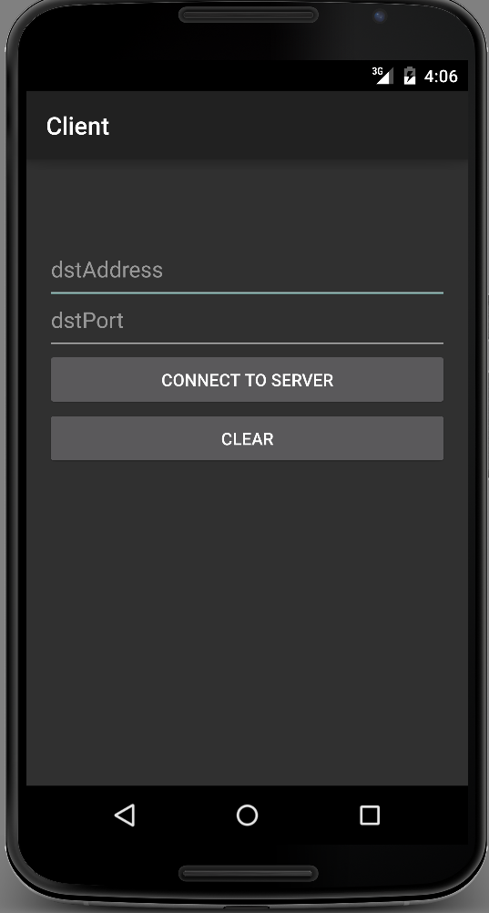
Introduzione alla sicurezza Informatica
Covert Timing Channel su Android
CLIENT
SERVER
Comunica la volontà di connettersi
192.168.1.119
9876
CONNECT TO SERVER
Accetta la connessione
8

Slide 9
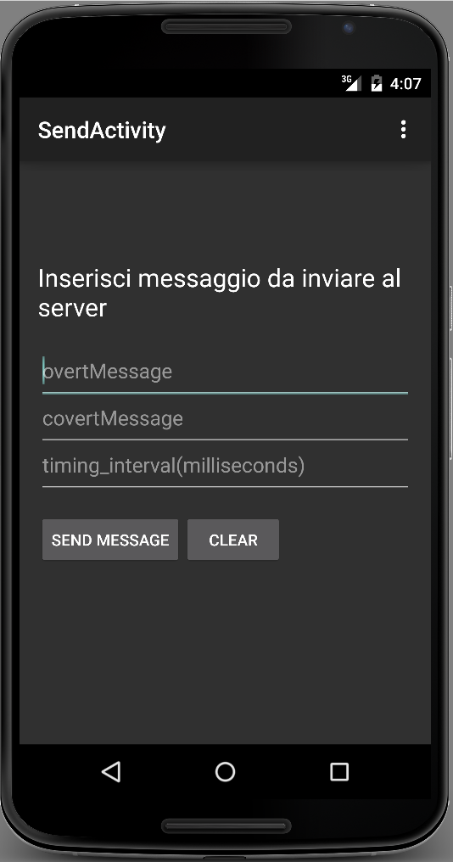

Introduzione alla sicurezza Informatica
L’architettura Client/Server
Introduzione alla sicurezza Informatica
Covert Timing Channel su Android
CLIENT
SERVER
0
Time slot
0
1
PACK
1
1
PACK
1
0
0
0
0
1
PACK
1
Ciao come stai?
1
PACK
1
Mario.rossi@gmail.com
0
0
100
1
PACK
1
SEND MESSAGE
0
0
1
PACK
1
0
0
0
0
1
PACK
1
9

Slide 10
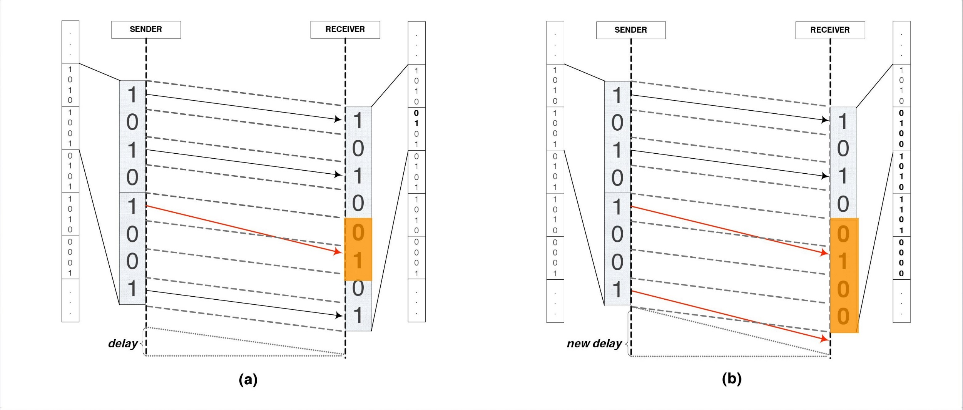
Introduzione alla sicurezza Informatica
Il problema della sincronizzazione
10

Slide 11
Introduzione alla sicurezza Informatica
Strumenti utilizzati per i test
Asus N550JV
Samsung Galaxy S Advance I9070
Invio di 3 diversi messaggi:
«mario.rossi@gmail.com», un indirizzo email fittizio
«7155493201», una sequenza numerica di 10 cifre, che potrebbe rappresentare un codice bancario o un numero di cellulare
«Codice Segreto 1234», la presenza di spazi aumenta la probabilità di una perdita di sincronizzazione tra client e server
11

Slide 12
Introduzione alla sicurezza Informatica
Prestazioni del Covert Channel
12

Slide 13
Introduzione alla sicurezza Informatica
Prestazioni del Covert Channel
13

Slide 14
Introduzione alla sicurezza Informatica
Conclusioni e Sviluppi Futuri
Il Covert Timing Channel realizzato ha dimostrato come sia possibile trasmettere informazioni in maniera celata tramite l’utilizzo di un dispositivo mobile
La trasmissione è risultata affidabile per valori di time slot tra i 50 e i 100 millisecondi, in grado di compensare l’effetto dei ritardi introdotti dal canale, con un invio e una decodifica corretta dell’informazione illecita
14

Slide 15
Introduzione alla sicurezza Informatica
Conclusioni e Sviluppi Futuri
Lo sviluppo di algoritmi più performanti atti a mantenere la sincronizzazione tra sender e receiver potrebbe permettere l’abbassamento dell’intervallo tra due datagrammi migliorando le prestazioni del canale nascosto
Lo sfruttamento del traffico internet preesistente potrebbe aumentare la difficoltà del rilevamento di questo tipo di attacco
L’implementazione di un canale nascosto tra due dispositivi mobili aumenterebbe la portata di questo attacco
15

